Slide 1

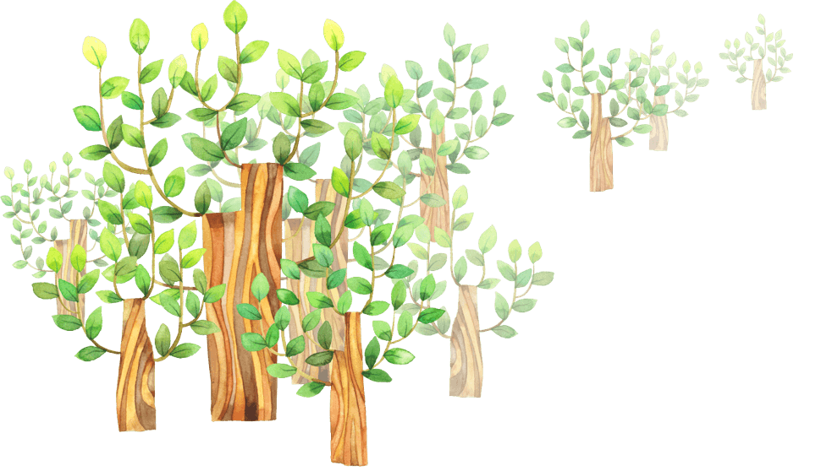

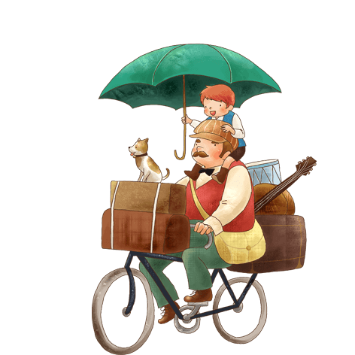


Chính tả
Cha đẻ của
chiếc lốp xe đạp

Slide 2

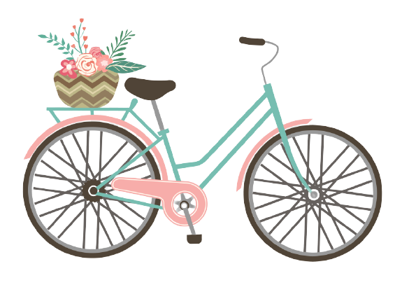
Yêu cầu cần đạt
02
Kĩ năng
01
Rèn kĩ năng viết đẹp, viết đúng chính tả.
Kiến thức
Nghe – viết lại đúng chính tả, trình bày đúng một đoạn văn, bài viết không mắc quá 5 lỗi trong bài
Làm đúng BT2a, BT 3a phân biệt ch/tr
03
Phẩm chất
Giáo dục HS rèn chữ giữ vở, yêu chữ viết

Slide 3

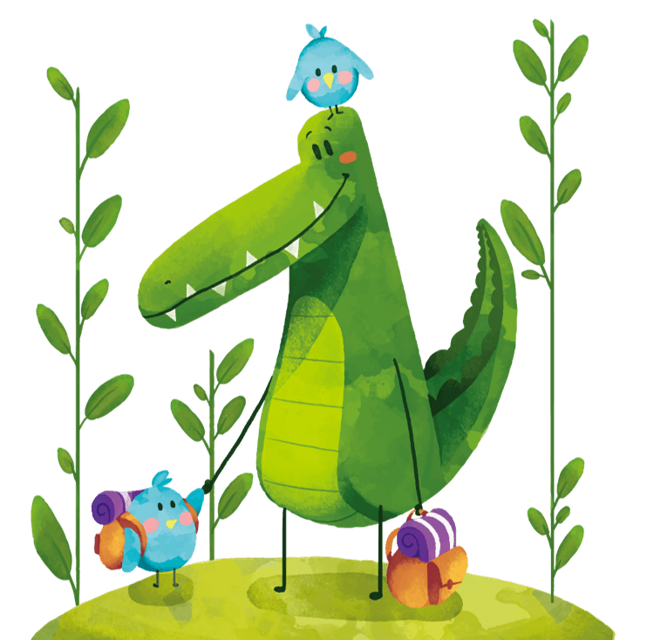
Tìm hiểu bài

Slide 4


Cha đẻ của chiếc lốp xe đạp
01
Tìm hiểu bài

Slide 5







Cha đẻ của chiếc lốp xe đạp
Nghe – viết:
Vào cuối thế kỉ XIX, bánh xe đạp còn làm bằng gỗ, nẹp sắt, do đó đi rất xóc. Người đầu tiên sáng chế ra chiếc lốp xe bằng cao su là Đân-lớp, một học sinh nước Anh. Từ một lần suýt ngã vì vấp phải ống cao su dẫn nước, Đân-lớp đã nghĩ ra các cuộn ống cao su cho vừa vành bánh xe rồi bơm hơi căng lên thay cho gỗ và nẹp sắt. Phát minh của Đân-lớp được đăng kí chính thức vào năm 1880. Về sau, lốp xe đạp có thêm chiếc săm bơm căng hơi nằm bên trong.
Theo Vũ Bội Tuyền

Slide 6
Trước đây, lốp xe đạp được làm bằng gì?
Lốp xe được làm bằng gỗ, nẹp sắt.

Slide 7
Từ một lần suýt ngã vì vấp phải ống cao su dẫn nước, Đân-lớp đã nghĩ ra cách cuộn ống cao su cho vừa bánh xe rồi bơm hơi căng lên thay cho gỗ và nẹp sắt.
Sự kiện nào làm Đân-lớp nảy sinh ra ý nghĩ làm lốp xe đạp?

Slide 8
Phát minh của Đân-lớp được đăng kí chính thức vào năm nào?
Năm 1880

Slide 9
Luyện viết
từ khó
Nêu nội dung chính của đoạn văn
Đân-lớp, người phát minh ra chiếc lốp xe đạp bằng cao su.

Slide 10

02
Luyện viết
từ khó
Hướng dẫn viết từ khó:

Slide 11
03
Viết chính tả
Hướng dẫn viết từ khó:
xóc
suýt ngã
chiếc săm
Đân – lớp

Slide 12

03
Viết chính tả
Các em hãy tập trung, chú ý lắng nghe và ngồi đúng tư thế.
04
Soát lỗi

Slide 13

Cha đẻ của chiếc lốp xe đạp
Vào cuối thế kỉ XIX, bánh xe đạp còn làm bằng gỗ, nẹp sắt, do đó đi rất xóc. Người đầu tiên sáng chế ra chiếc lốp xe bằng cao su là Đân-lớp, một học sinh nước Anh. Từ một lần suýt ngã vì vấp phải ống cao su dẫn nước, Đân-lớp đã nghĩ ra các cuộn ống cao su cho vừa vành bánh xe rồi bơm hơi căng lên thay cho gỗ và nẹp sắt. Phát minh của Đân-lớp được đăng kí chính thức vào năm 1880. Về sau, lốp xe đạp có thêm chiếc săm bơm căng hơi nằm bên trong.
Theo Vũ Bội Tuyền
04
Soát lỗi

Slide 14
05
Luyện tập
Nghe – viết:
Cha đẻ của chiếc lốp xe đạp
Vào cuối thế kỉ XIX, bánh xe đạp còn làm bằng gỗ, nẹp sắt, do đó đi rất xóc. Người đầu tiên sáng chế ra chiếc lốp xe bằng cao su là Đân-lớp, một học sinh nước Anh. Từ một lần suýt ngã vì vấp phải ống cao su dẫn nước, Đân-lớp đã nghĩ ra các cuộn ống cao su cho vừa vành bánh xe rồi bơm hơi căng lên thay cho gỗ và nẹp sắt. Phát minh của Đân-lớp được đăng kí chính thức vào năm 1880. Về sau, lốp xe đạp có thêm chiếc săm bơm căng hơi nằm bên trong.
Theo Vũ Bội Tuyền

Slide 15
Bài 2. Điền vào ô trống :
a) ch hay tr?
05
Luyện tập

Slide 16

b) uôt hay uôc?
Bài 2. Điền vào ô trống :
Bài 2. Điền vào ô trống :
Ch
tr
.......uyền ......ong vòm lá
.......im có gì vui
Mà nghe ríu rít
Như .........ẻ reo cười?
Nguyễn Bao
a) ch hay tr?
Ch
tr

Slide 17

Bài 3: Tìm tiếng thích hợp với mỗi ô trống để hoàn chỉnh các câu trong hai mẩu chuyện sau:
a) Tiếng có âm tr hay ch:
Bài 2. Điền vào ô trống :
Cày sâu c............. bẫm.
Mua dây b........... mình.
Th.......... hay tay đảm.
Ch.......... gặm chân mèo.
uốc
b) uôt hay uôc?
uột
uốc
uột

Slide 18
Bài 3: Tìm tiếng thích hợp với mỗi ô trống để hoàn chỉnh các câu trong hai mẩu chuyện sau:
b) Tiếng có vần uôc hoặc uôt:
Bài 3: Tìm tiếng thích hợp với mỗi ô trống để hoàn chỉnh các câu trong hai mẩu chuyện sau:
a) Tiếng có âm tr hay ch:
Đãng trí bác học
Một nhà bác học có tính đãng .......... đi tàu hỏa. Khi nhân viên soát vé đến, nhà bác học tìm toát mồ hôi mà .............. thấy vé đâu. May là người soát vé này nhận ra ông, bèn bảo:
Thôi, ngài không cần xuất ............... vé nữa.
Nhà bác học vẫn loay hoay tìm vé và nói:
- Nhưng tôi vẫn phải tìm bằng được vé để biết phải xuống ga nào chứ!
trí
chẳng
trình

Slide 19
Bài 3: Tìm tiếng thích hợp với mỗi ô trống để hoàn chỉnh các câu trong hai mẩu chuyện sau:
b) Tiếng có vần uôc hoặc uôt:
Vị thuốc quý
Nhà thơ Đức nổi tiếng Hai-nơ mắc chứng bệnh mệt mỏi và mất ngủ. Ông dùng rất nhiều thứ ............. bổ mà vẫn không khỏi. Một bác sĩ đến khám bệnh, bảo ông:
Mỗi ngày, ngài hãy ăn một quả táo, vừa ăn vừa đi bộ từ nhà đến quảng trường thành phố.
Sau một thời gian ngắn, quả nhiên Hai-nơ khỏi bệnh. Ông ngạc nhiên nói với bác sĩ:
Bây giờ tôi mới biết táo cũng là vị thuốc quý.
Bác sĩ mỉm cười:
- Không phải những quả táo bình thường kia chữa khỏi bệnh cho ngài đâu. Chính những ............. đi bộ hằng ngày mới là vị thuốc quý, vì chúng bắt .................. ngài phải vận động.
thuốc
cuốc
buộc

Slide 20
Tạm biệt
các em!
Xem lại bài chính tả
Hoàn thành các bài tập vào VBT Tiếng Việt
Chuẩn bị bài tiếp theo

Slide 21
Tạm biệt
các em!

